Slide 1


NHU CẦU CHẤT KHOÁNG
CỦA THỰC VẬT
Khoa học 4

Slide 2

KHỞI ĐỘNG

Slide 3

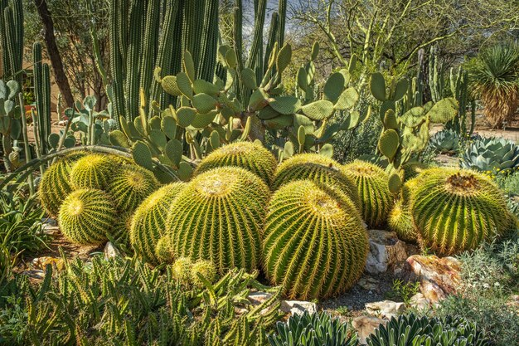
ĐỐ VUI
Sinh ở đất, danh ở trời.
Thịt da không có sống đời cổ kim.
(Là cây gì?)
Cây xương rồng

Slide 4
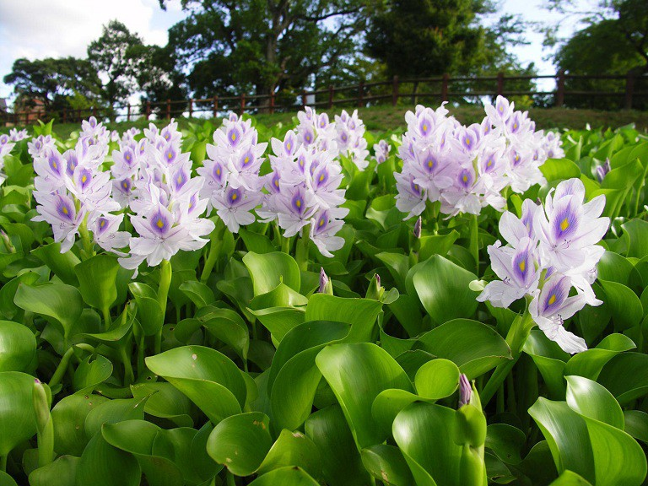
ĐỐ VUI
Suốt đời trôi nổi lênh đênh
Cái tai giống mũ, có vành cong cong.
Góc ao hồ, mặt nước sông
Lọc nước, nuôi lợn, góp công với người.
Bị chê là rẻ nhất đời.
Mùa hoa nở tím sáng ngời ao quê.
(Là cây gì?)
Cây bèo tây

Slide 5
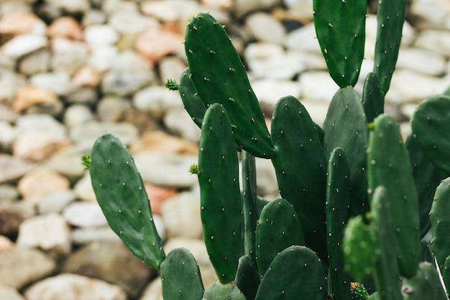
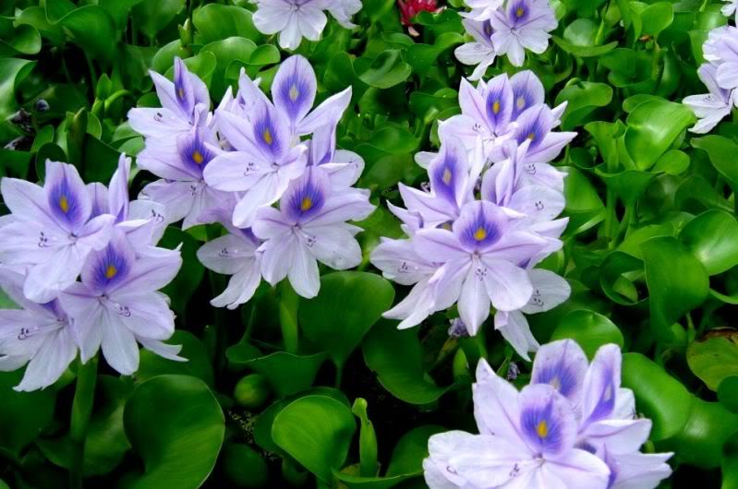
So sánh nhu cầu về nước của cây xương rồng và cây bèo tây.
Mỗi loài cây khác nhau có nhu cầu về nước khác nhau, cây xương rồng ưa khô hạn, cây bèo tây ưa nước.

Slide 6
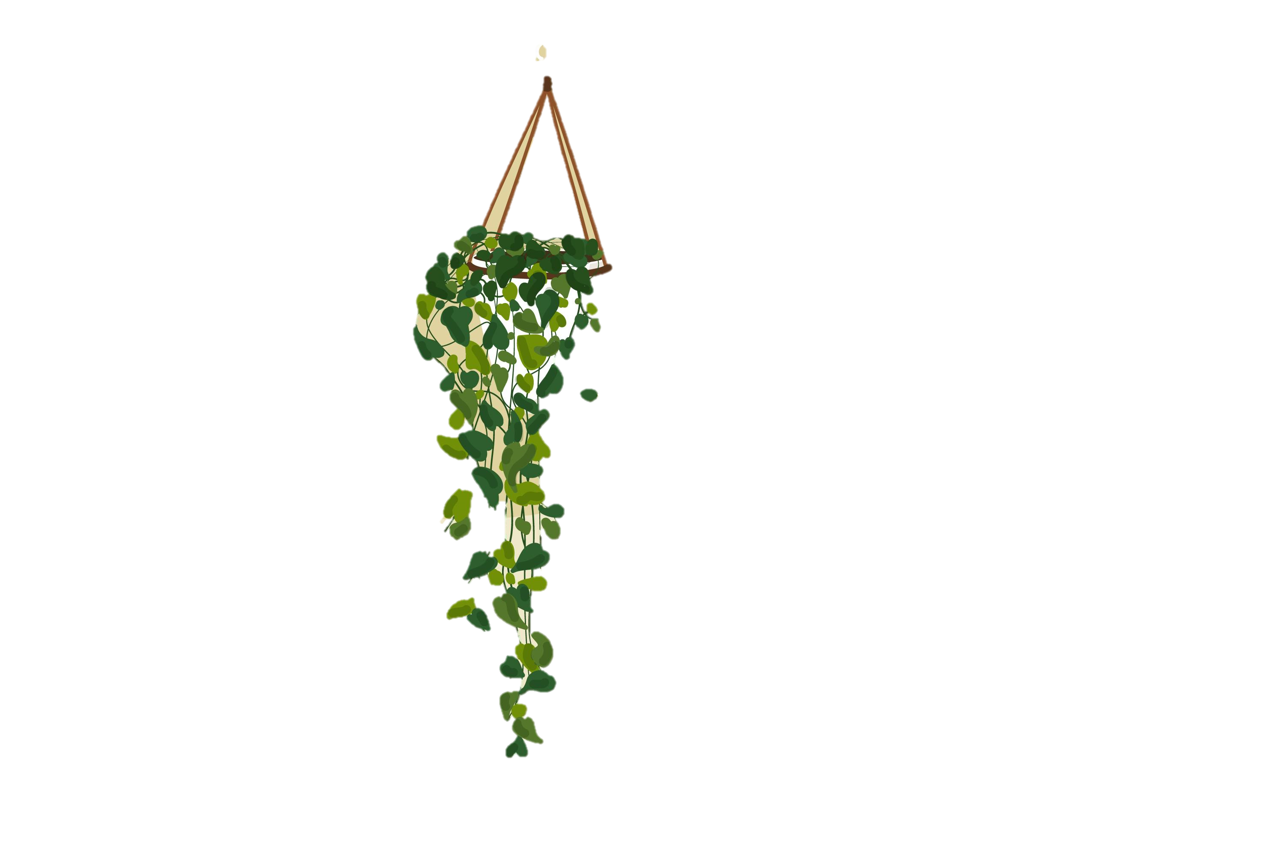
Vậy nhu cầu về chất khoáng của các loại cây thì sao?

Slide 7
NHU CẦU CHẤT KHOÁNG
CỦA THỰC VẬT
Khoa học 4

Slide 8


1. Vai trò của chất khoáng đối với thực vật

Slide 9

Các chất khoáng, không khí
Theo em trong đất có các yếu tố nào cần cho sự sống và phát triển của cây?
Mùn, cát, đất sét
Nước

Slide 10

Khi trồng cây, người ta có phải bón thêm phân cho cây không? Vì sao?
Khoáng chất trong đất không đủ cho cây sinh trưởng, phát triển tốt và cho năng suất cao nên người ta thường bón thêm phân cho cây trồng.

Slide 11
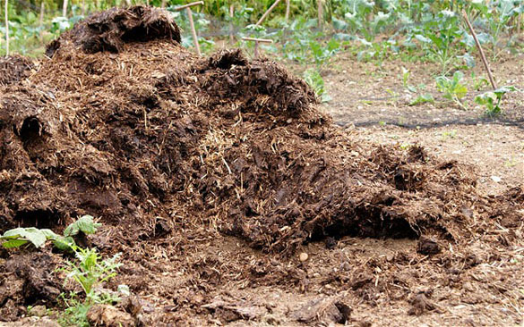
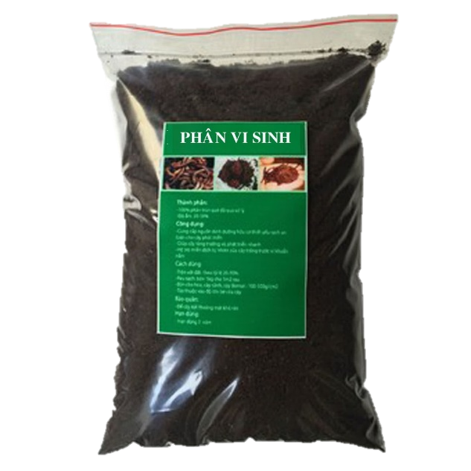
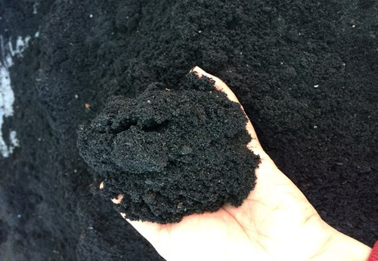
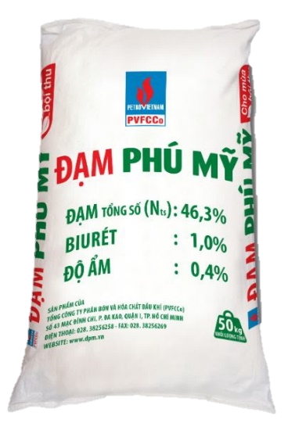
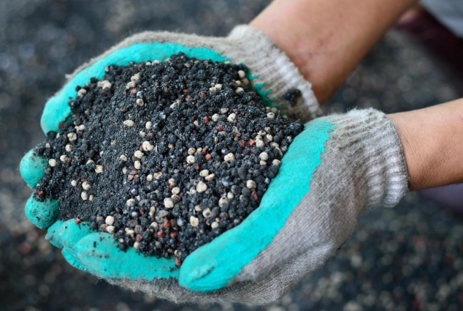
Phân hữu cơ: phân xanh, phân chuồng,…
Kể tên một số loại phân dùng để bón cây mà em biết?
Phân vi sinh
Phân vô cơ: phân đạm, phân lân, phân kali

Slide 12
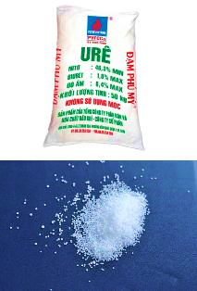
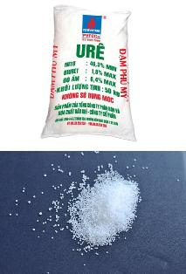
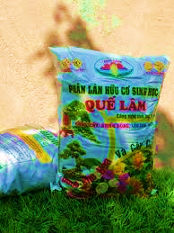
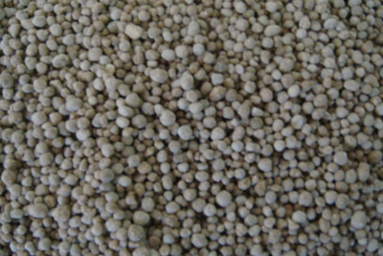
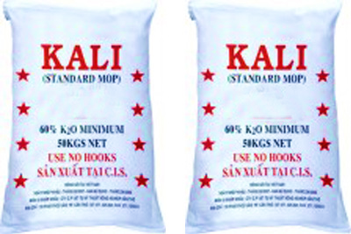
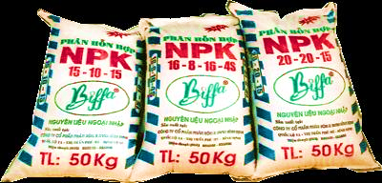
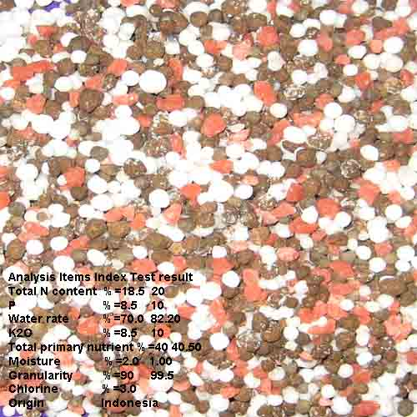
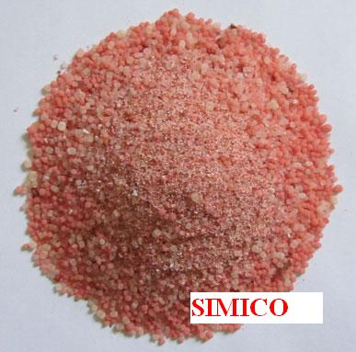
Thành phần chủ yếu là Ni-tơ
Thành phần chủ yếu là Phốt pho
Phân đạm
Phân lân
Thành phần chủ yếu là Ka-li
Tổng hợp cả Ni-tơ, Ka-li và Phốt pho
Phân Kali
Phân NPK

Slide 13
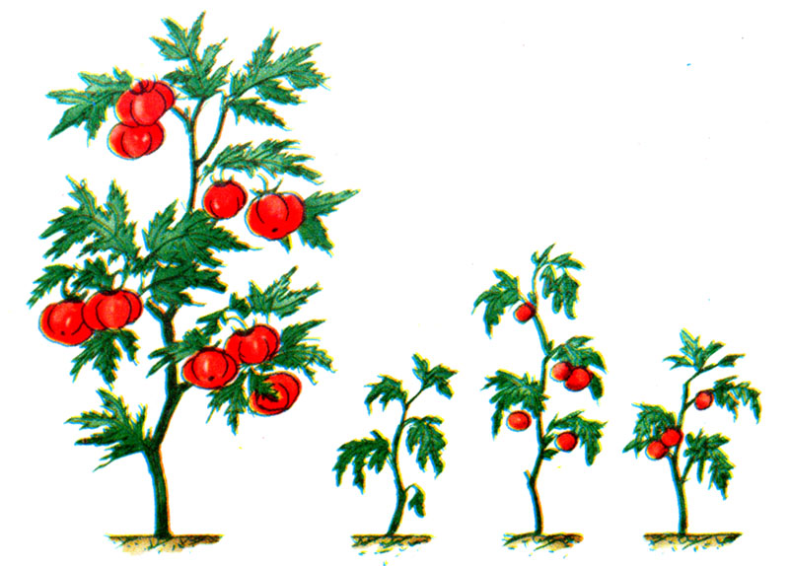

Các cây cà chua ở hình a, b, c, d phát triển như thế nào ? Hãy giải thích tại sao?
d
b
a
Cây thiếu phốt pho.
Cây thiếu Ni-tơ.
Cây được bón đủ chất khoáng.
c
Cây thiếu Kali.

Slide 14


Cây phát triển tốt nhất, cây cao, lá xanh, nhiều quả, quả to và mọng.
Vì cây được bón đủ chất khoáng.
a

Slide 15

Cây phát triển kém nhất, cây còi cọc, lá bé, thân mềm, rũ xuống, cây không thể ra hoa kết quả được.
Vì cây thiếu Ni-tơ.
b

Slide 16
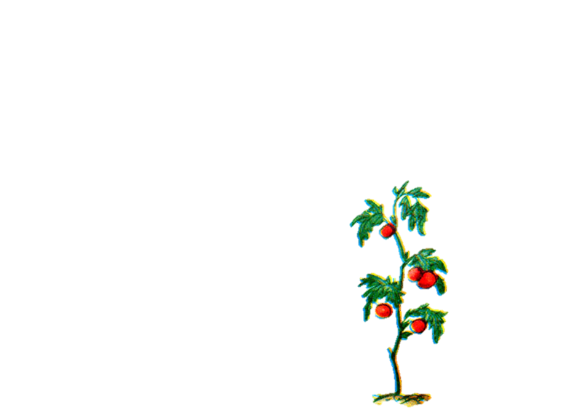
Cây phát triển chậm, thân gầy, cây không tổng hợp được chất hữu cơ nên ít quả, quả bé chậm lớn.
Vì cây thiếu Kali.
c

Slide 17



Cây phát triển kém, thân gầy, lùn, lá bé, quả rất ít, chậm lớn.
Vì cây thiếu phốt pho
d

Slide 18
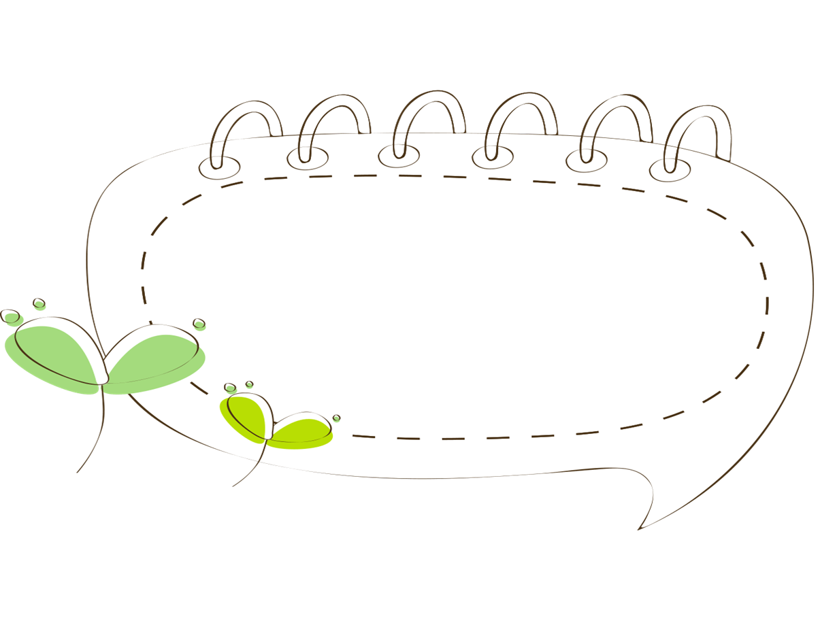

Nếu không được cung cấp đầy đủ chất khoáng, cây phát triển kém, không ra hoa kết quả hoặc nếu có sẽ cho năng suất thấp.
Nếu không được cung cấp đầy đủ chất khoáng, cây sẽ ra sao?
。

Slide 19

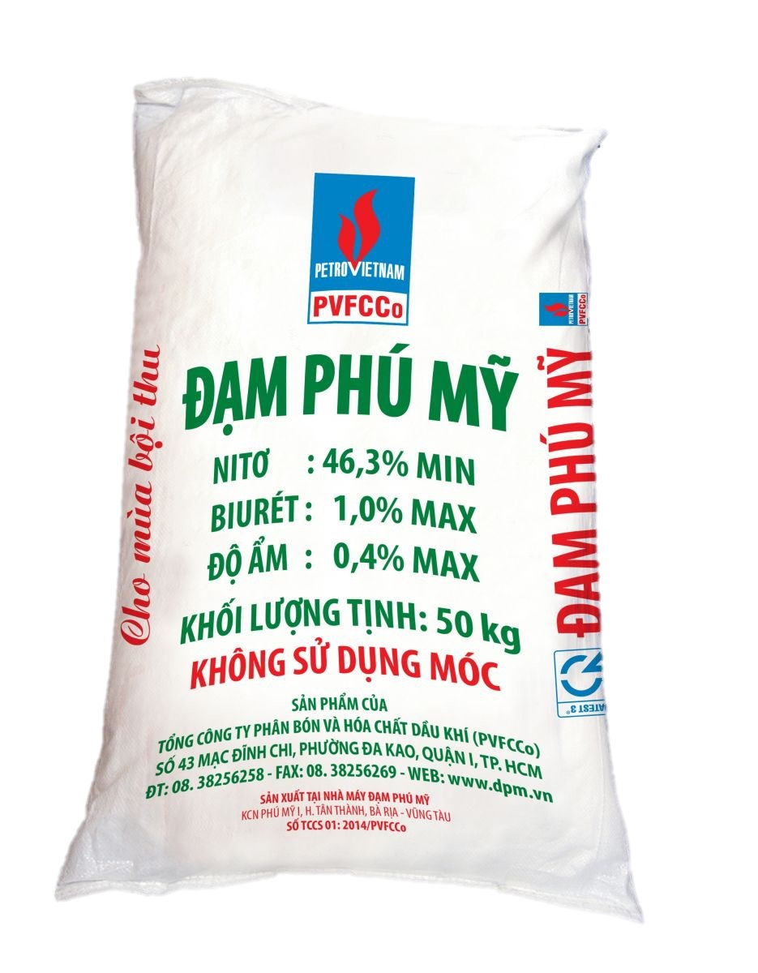
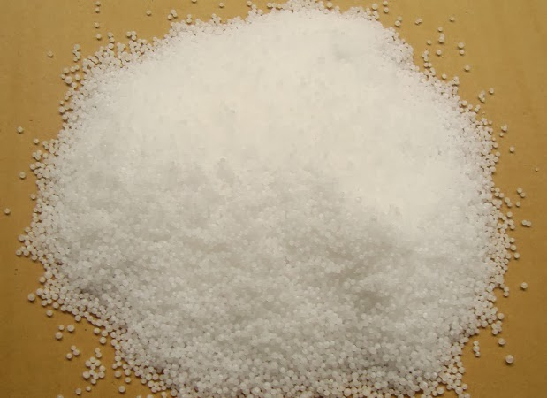
Theo em chất khoáng nào cây cần nhiều nhất?
Ni- tơ (có trong phân đạm) là chất khoáng mà cây cần nhiều.

Slide 20

KẾT LUẬN
Nếu không được cung cấp đầy đủ các chất khoáng, cây sẽ phát triển chậm, không ra hoa kết quả được hoặc nếu có, sẽ cho năng suất thấp.

Slide 21
2. Nhu cầu chất khoáng của thực vật
Mỗi loài cây khác nhau có một nhu cầu về chất khoáng khác nhau.
Em có nhận xét gì về nhu cầu chất khoáng của cây?

Slide 22
Tên cây | Tên các chất khoáng cây cần nhiều hơn
 | Ni-tơ | Ka-li | Phốt-pho
Lúa
Ngô
Khoai lang
Cà chua
Đay
Cà rốt
Rau muống
Cải củ
Khoa học
Nhu cầu chất khoáng của thực vật
X
X
X
X
Em hãy hoàn thành bảng sau:
X
x
X
X
X
X
X

Slide 23
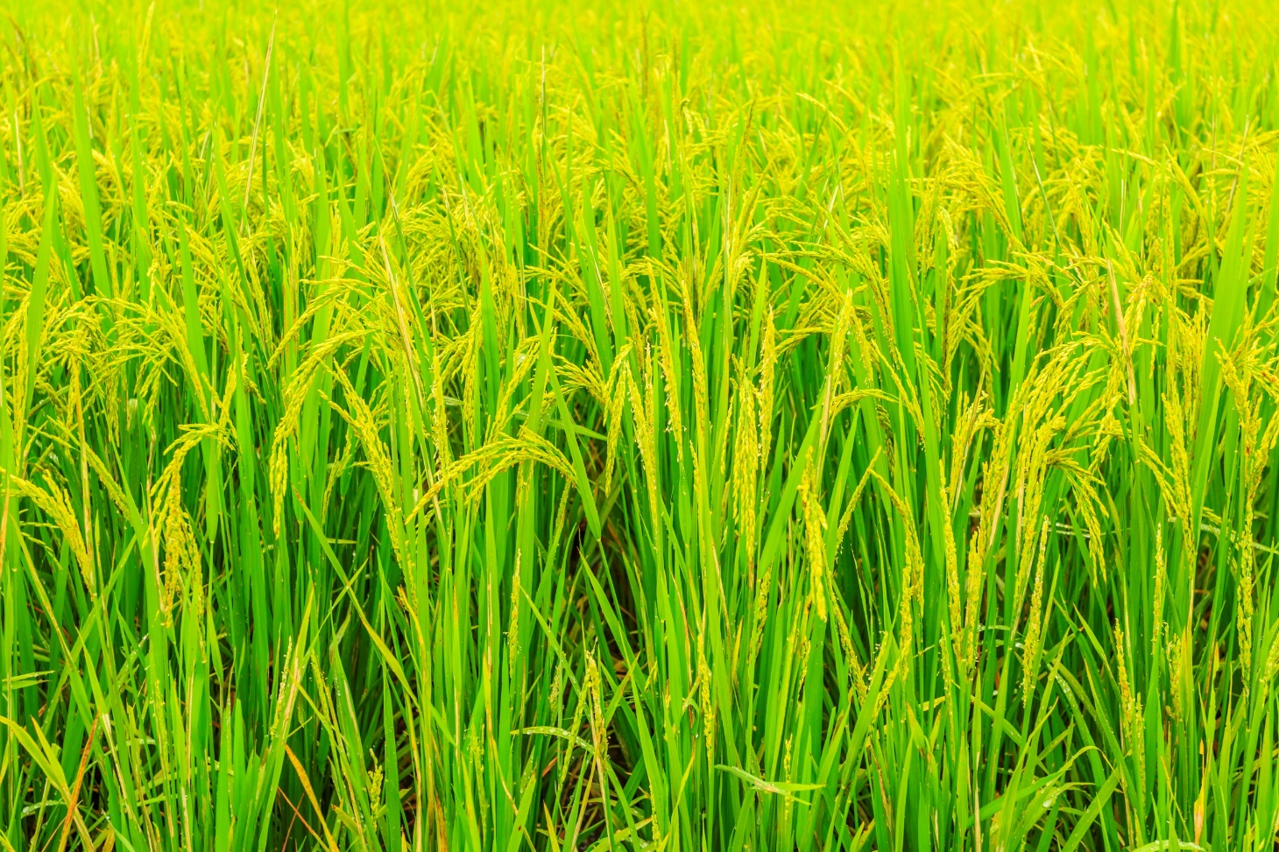
Vì trong phân đạm có ni- tơ cần cho sự phát triển của lá. Lúc này nếu lá lúa quá tốt sẽ dẫn đến sâu bệnh, thân nặng, khi gặp gió to dễ bị đổ.
Hãy giải thích vì sao giai đoạn lúa đang vào hạt không nên bón nhiều phân đạm?

Slide 24
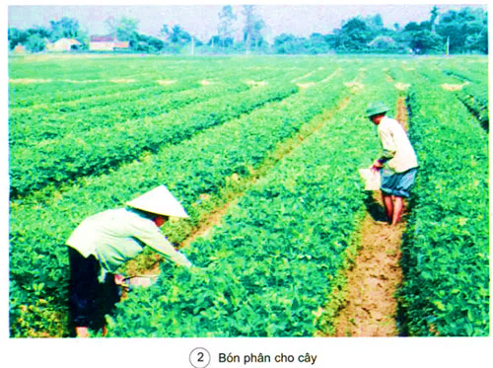
Người ta bón phân vào bộ phận nào của cây, vào giai đoạn phát triển nào của cây?
Bón phân vào gốc cây, không bón phân lên lá.
Bón phân vào giai đoạn cây sắp ra hoa.

Slide 25
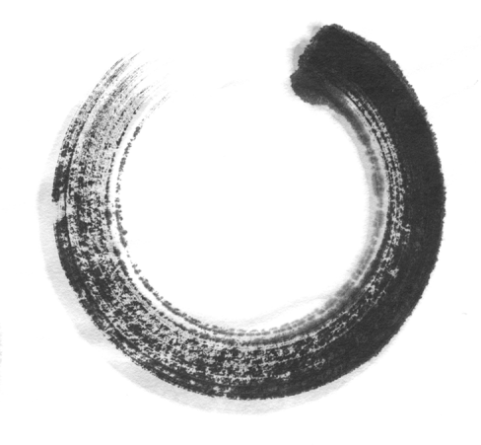
Các loài cây khác nhau cần các loại chất khoáng với liều lượng khác nhau.
KẾT LUẬN
Cùng một cây ở những giai đoạn phát triển khác nhau, nhu cầu về chất khoáng cũng khác nhau.
Trong trồng trọt nếu biết bón phân đúng lúc, đúng cách sẽ cho thu hoạch cao.

Slide 26
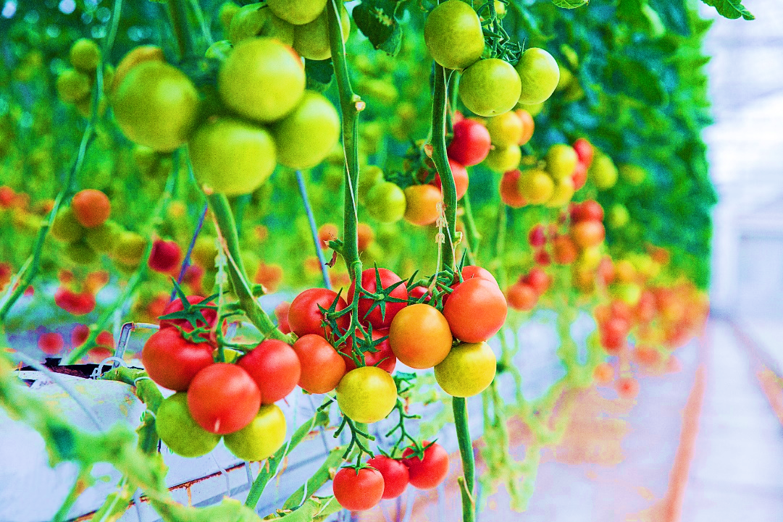
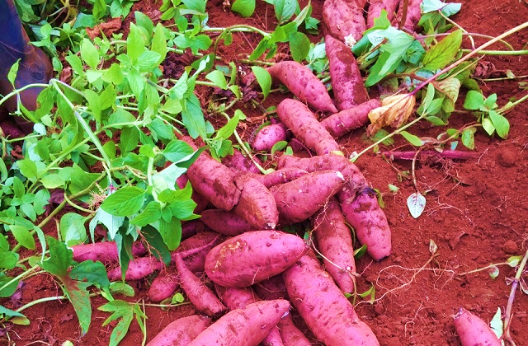
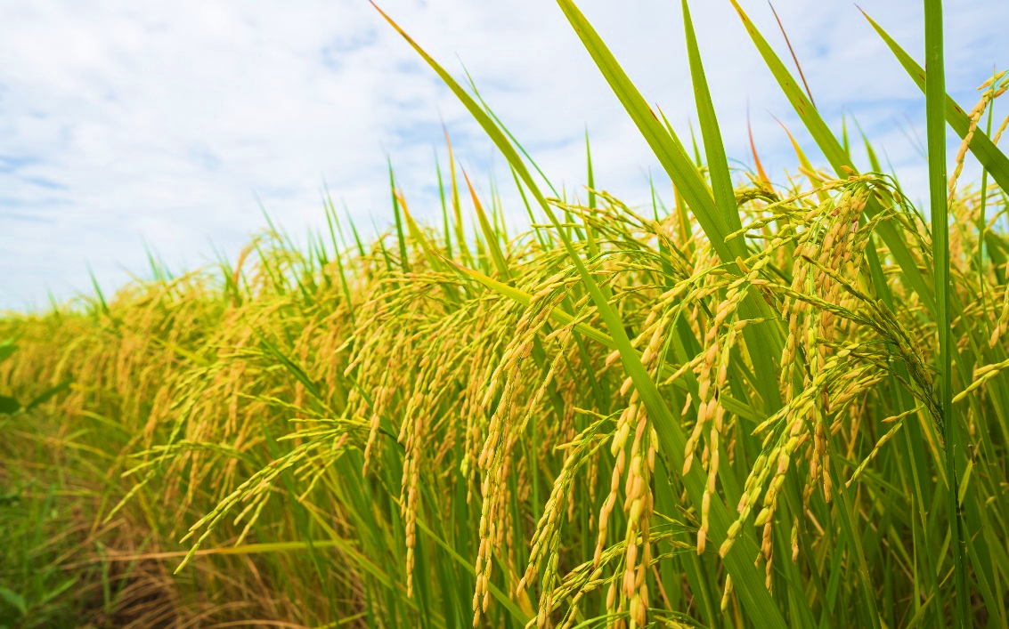
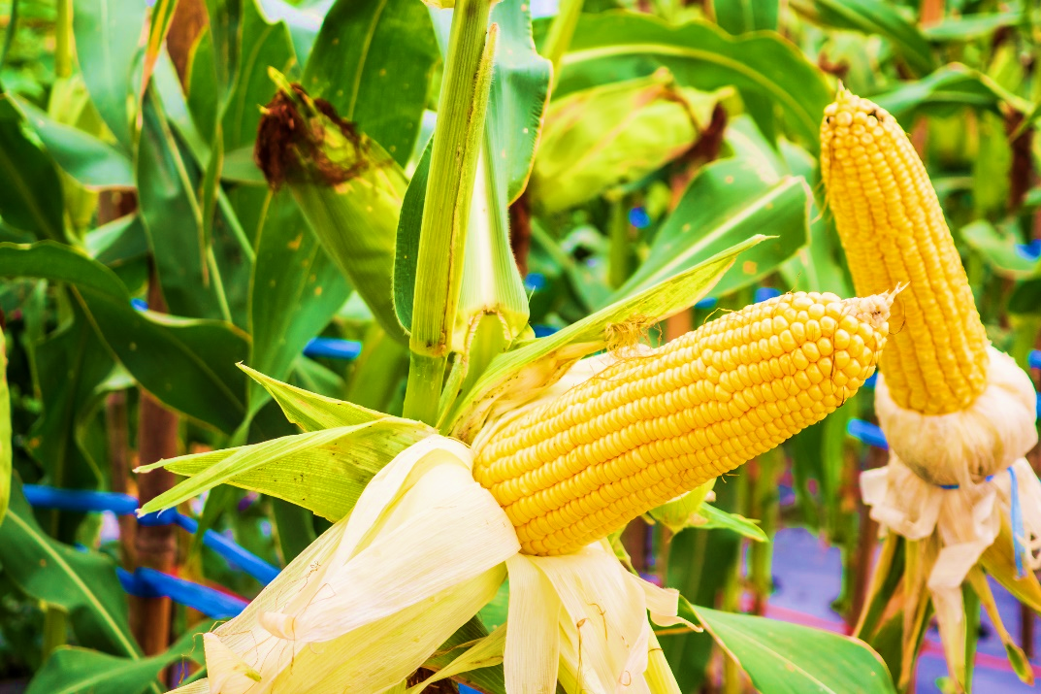
Một số hình ảnh về các loại cây cho năng suất cao

Slide 27
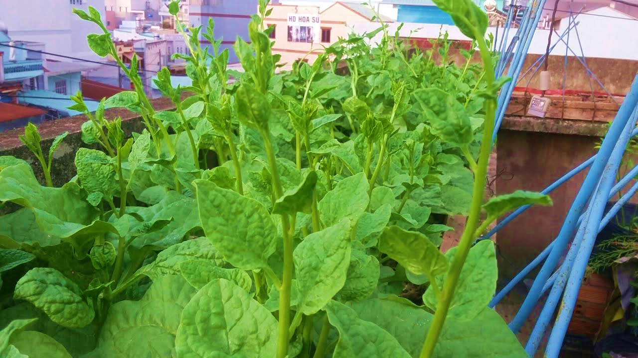
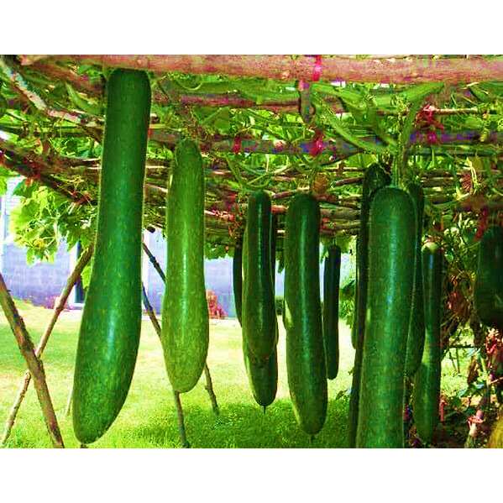
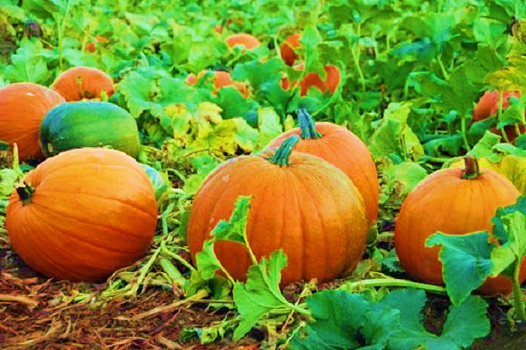
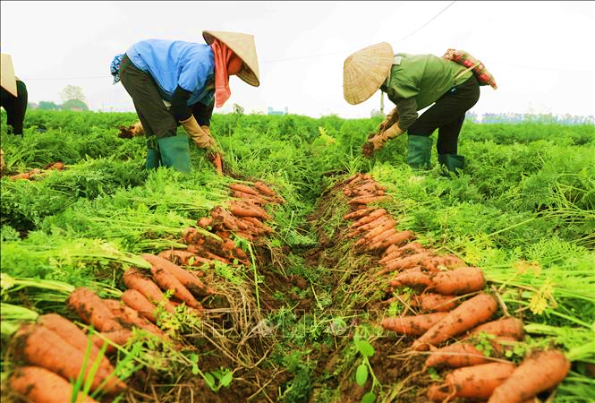
Một số hình ảnh về các loại cây cho năng suất cao

Slide 28
TRÒ CHƠI
Ai nhanh ai đúng

Slide 29




1. Để cây trồng phát triển tốt, ta cần:
Bón nhiều phân
Bón nhiều phân tổng hợp NPK
Bón đủ phân, đúng lúc, đúng cách

Slide 30



2. Bón phân như thế nào là đúng cách?
Bón vào lá cây
Bón vào gốc cây khi trời mát
Bón phân lúc trời nắng to

Slide 31



3. Phát biểu nào sau đây là không đúng?
Mỗi loài cây có một nhu cầu chất khoáng khác nhau.
Cùng một loại cây, mỗi giai đoạn phát triển khác nhau có nhu cần về chất khoáng khác nhau.
Tất cả các loài cây đều có nhu cầu chất khoáng như nhau.

Slide 32
TẠM BIỆT CÁC EM

